Slide 2
PRESENTACIÓN
CORPORATIVA

Slide 3
Open International
Reseña
  Más de 30 años de experiencia en el negocio (desde 1987)
  BSS/OSS para empresas de telecomunicaciones
  CIS para empresas de servicios públicos (Energía, gas, agua y aseo)
  Producto integrado para manejo de procesos de atención al cliente, facturación y operaciones
  +100 implementaciones en 19 países
  Alrededor de 40 millones de facturas generadas por mes
  Reconocimiento de Gartner por tener una de las mejores soluciones CIS del mundo
  Enfocada en la autonomía del cliente
  Construcción de relaciones a largo plazo

Slide 4
Indicadores clave de la compañía
% EBITDA
Ingresos (MM USD)
Personal
Activos (MM USD)
Pasivos (MM USD)
Patrimonio (MM USD)
Notes:
Habilitar sí es pertinente. Es confidencial. No es información para compartir en cualquier situación.

Slide 5
Línea de tiempo corporativa
Implementamos el primer motor de
reglas de facturación conocido en
una empresa de telecomunicaciones
y banda ancha de gran tamaño (más
de 20 millones de clientes)
Fuimos elegidos por Coopelesca, la primera empresa carbono neutral en Costa Rica (28mil clientes de banda ancha y 124 mil de energía). Ganamos el premio Mejor Implementación
de Facturación en el Mundo (EPM). Alcanzamos la certificación CMMi 4
1987
2000
2009
1994 - 1996
2005
Fundación de nuestra compañía. Desarrollamos la primera versión del producto
Llevamos a cabo implementaciones en EPM, la empresa multiservicios (servicios públicos y telecomunicaciones) más grande de Colombia (más de 10 millones de suscriptores) y Andinatel, la compañía de telecomunicaciones y banda ancha más grande de Ecuador
Implementamos nuestra solución en CABLEVISION, el proveedor de televisión por cable y servicios de banda ancha más grande en Argentina, Uruguay y Paraguay. Fuimos elegidos por Claro para la gestión de servicios TriplePlay
Notes:
Usarlo sólo para abrir paso al plan de USA.

Slide 6
Línea de tiempo corporativa
Elegidos por VEOLIA (Agua y Aseo) y PROMIGAS
(Gas y Energía)
Hicimos el lanzamiento de nuestra solución Field Service. Llevamos a cabo implementaciones exitosas en AES, SEMPRA y otras empresas
2010
2016
2018
2013
2017
Fuimos seleccionados por CEO (del grupo Promigas) en la industria de energía (400 mil clientes) con servicios adicionales (financiamiento no bancario) para 20 mil clientes. Elegidos por LIBERTY GLOBAL el proveedor de servicios de televisión por cable y banda ancha más grande de Chile.
El Banco Interamericano de Desarrollo nos eligió como solución para República Dominicana.
Desplegamos operaciones en Estados Unidos
Notes:
Usarlo sólo para abrir paso al plan de USA.

Slide 7



2018-2020 Objetivos estratégicos & acciones clave
Liderazgo de producto
Expansión geográfica
Fortalecimiento de la Organización
Mejoramiento continuo de la experiencia de cliente (CSR, Auto-servicio, Móvil, Operaciones, TI)
Funcionalidad expandida para medición (MDM)
Estrategia de actualización continua
Lanzamiento de operaciones en Norteamérica durante 2018
Primer cliente en Estados Unidos e implementación exitosa
Fortalecimiento de alianzas estratégicas con proveedores de tecnología, integradores del sistema y soluciones complementarias
Expansión organizacional para dar soporte a los clientes en Norteamérica
Establecimiento de centro de investigación y desarrollo para Estados Unidos
Creación del centro de soporte local para Estados Unidos
Notes:
Este slide fue tomado de una presentación que hizo Hernando en Fort Collins. Lo dejé por consistencia.

Slide 8






Nuestra oferta
El mejor
producto
Servicios adecuados
Talento empoderado
CIS
Field Service
BOSS
IMPLEMENTACIÓN
ENTRENAMIENTO
SOPORTE
OPERACIÓN
En la nube o en su centro de cómputo, cuente con un único proveedor para gestionar sus procesos de misión crítica

Slide 9






Creado para la industria, diseñado para sus necesidades
Telecomunicaciones y Banda ancha
Gas
Energía
Agua
Aseo
Un producto, cinco industrias

Slide 10
Nuestra solución soporta su ciclo de negocios
MEDICIÓN DEL SERVICIO
ATENCIÓN AL CLIENTE
FACTURACIÓN Y TARIFICACIÓN
VENTAS E INSTALACIONES
Cubrimiento total
De la oportunidad a la venta
De la medición al aseguramiento de ingresos (meter to cash)
De la solicitud a la implementación
Del incidente a la resolución
GESTIÓN DE PAGOS
PRODUCTOS Y SERVICIOS
MERCADEO
INVENTARIO DE RED

Slide 11
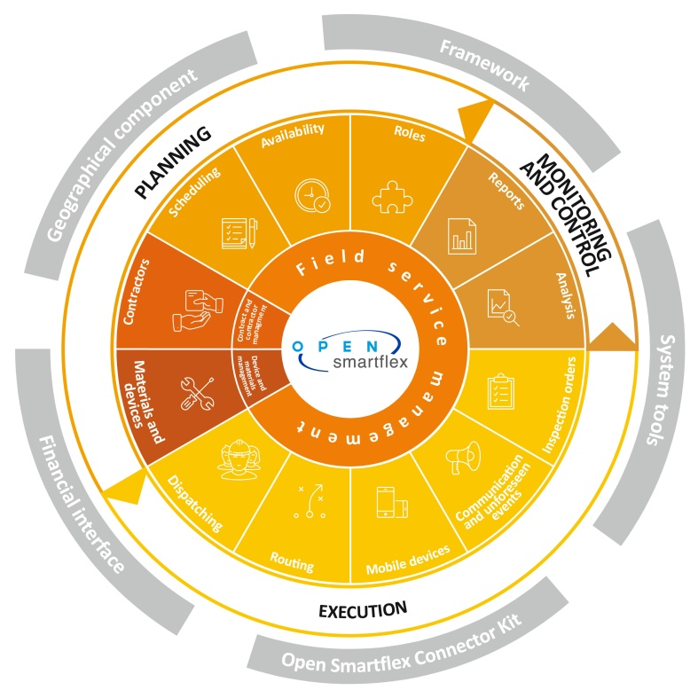
Alcance de nuestra solución
Solución CIS
Solución Field service

Slide 12




Innovación y agilidad
2013 – 2017
23
1
4
# de releases
71
30
317
Producto completamente integrado. CIS, Field Service y Portal de Autoservicio
Enfocado en la experiencia de cliente, interfaz de usuario HTML 5 adaptable
Herramientas de configuración con interfaz de usuario estandarizada
Flexibilidad para soportar tarifas complejas y condiciones cambiantes
Aplicación Geoespacial
Estrategia de actualización continua
# de mejoras
Fuente:
Open Smartflex R23 Release notes
SAP-ISU v.4 Enhancement package 5,6,7,8 + 8 service-packs.
Oracle CC&B V 2.6, SP 2.6.0.1, 2.5, SP 2.5.01, 2.5.02, 2.4.03
Construyendo el mejor producto del mercado

Slide 13






Nuestro enfoque: Innovación y valor del cliente
Nuevos productos y modelos de negocio
Tecnologías innovadoras que impulsan la transformación digital
Banda ancha para Utilities
Prosumidores, vehículos eléctricos, Net Metering, generación distribuida, SmartGrid, servicios prepago.
Digitalización de empresas de servicios públicos, adopción de la nube, desarrollo bimodal, servicios de integración de fácil uso, movilidad y aplicaciones.
Soporte nativo en un solo producto de servicios de banda ancha y telecomunicaciones para empresas de servicios públicos
Nuevas dimensiones de información
Experiencia de cliente digital
Tableros de control e integración
de monitoreo en tiempo real
Aplicación 100% geoespacial Reportes georeferenciados
Herramientas que mejoran la experiencia de servicio al
cliente (portales/aplicaciones, tecnologías multicanal,
integraciones con VRU/IVR y redes sociales, chatbots,
entre otras).
Métricas de negocio preconfiguradas (KPIs)
Aplicación 24/7 de monitoreo de rendimiento usando bases de datos de series temporales

Slide 14




Nuestros Aliados
Aliados de implementación y soporte para Norteamérica
Aliados de servicios en la nube

Slide 15


















Principales clientes de la industria de servicios públicos
Notes:
Si todavía no podemos usar Fort Collins, tomar PROMIGAS y ponerlo en lugar de Fort Collins.

Slide 16



















Principales clientes de la industria de telecomunicaciones
Nicaragua
Honduras
Guatemala
Panamá
Costa Rica

Slide 17






Certificaciones

Slide 18







Premios
Premio Portafolio Esfuerzo Exportador
Premio Capacidad Exportadora-Analdex
Premio Ingenio por mejor proyecto de industria
Premio “Colombia Bring IT on”-
Esfuerzo exportador
2005
2012
2017
2009
2016
Mejor Implementación de Facturación en el mundo- TMForum
Premio Portafolio Gestión del Recurso Humano
Premio "Colombia
Bring IT on“- Exportador Estrella.
Premio Ingenio por mejor proyecto de industria (Veolia Santa Marta)

Slide 19
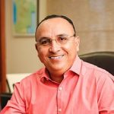

¿Qué dicen nuestros clientes sobre nosotros?
EFIGAS, Gases de Occidente, Gases del Caribe y SURTIGAS, son subsidiarias del grupo Promigas que en conjunto presta sus servicios a más de 3 millones de clientes. Para cumplir sus objetivos de negocio, esas compañías emprendieron la búsqueda de un aliado tecnológico que soportara sus procesos críticos.
“Para nosotros, Open es el proveedor número uno de soluciones CIS, razón por la cual los escogimos como nuestro aliado tecnológico. Hemos trabajado juntos por muchos años, a través de los cuales Open nos ha brindado soporte para enfrentar los retos de nuestro mercado. Actualmente, usamos la solución de Open como un servicio en la nube privado; esto nos ha permitido reducir costos de TI, mejorar los tiempos de respuesta, escalar eficientemente nuestra capacidad de TI y recibir soporte DRP sin necesidad de hacer inversiones significativas.”
Carlos Mazeneth
Gerente General, EFIGAS
Antes del proyecto de implementación, los técnicos de campo de Energuate no tenían a la mano información de pagos en tiempo real, lo que ocasionalmente resultaba en cortes del servicio a clientes que habían hecho sus pagos en el ultimo minuto. Energuate solucionó esta situación implementando la solución Open Smartflex, la cual integra la información de los pagos y los procesos de trabajo de campo, previniendo así desconexiones innecesarias. Como resultado de esto, la compañía se ha ahorrado cerca de 800.000 dólares al año.
“Llevamos a cabo el proyecto Brimovil para optimizar la gestión de trabajos de campo e incrementar la satisfacción de nuestros clientes a través de la implementación de la solución Field Service de Open. Este ha sido un verdadero desafío para nosotros y Open lo ha asumido. Hoy confío y me siento apoyado por Open.”
Diego Pava
Commercial Business Partner,
Energuate – I Squared Capital

Slide 20
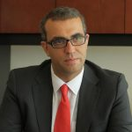

¿Qué dicen nuestros clientes sobre nosotros?
Veolia es una multinacional francesa que brinda servicios de agua y aseo alrededor del mundo. Desde 2012, Veolia ha implementado Open Smartflex en varias de sus subsidiarias en Latinoamérica con el objetivo de transformar su servicio al cliente e incrementar su eficiencia. Empezando con una operación 330mil clientes, actualmente Veolia usa Open Smartflex para brindar sus servicios a cerca de 2 millones de usuarios de 11 subsidiarias distribuidas en 3 países.
“Open es un aliado estratégico para nuestro negocio y estamos seguros de que en los próximos años creceremos juntos”.
Carlos Bartolomé
CTO VEOLIA Latin America
“Open sobresale por su capacidad para escucharnos, trabajar en equipo y construir sobre el trabajo de las diferentes áreas de la compañía. Teniendo en cuenta la naturaleza de nuestra compañía (proveedor de servicios públicos), Open es un verdadero aliado, añadiendo valor a nuestro negocio y aportando su ética de trabajo y su alto nivel de compromiso con nuestras metas”.
Luciano Galasso
Gerente General ,
Energuate – I Squared Capital

Slide 21








¿Qué nos diferencia?
Simplicidad
Autonomía
Velocidad
Costo total de propiedad
Compromiso
Evolución
Integración
Flexibilidad

Slide 22
EXPERIENCIA DE CLIENTE

Slide 23


Slide 24
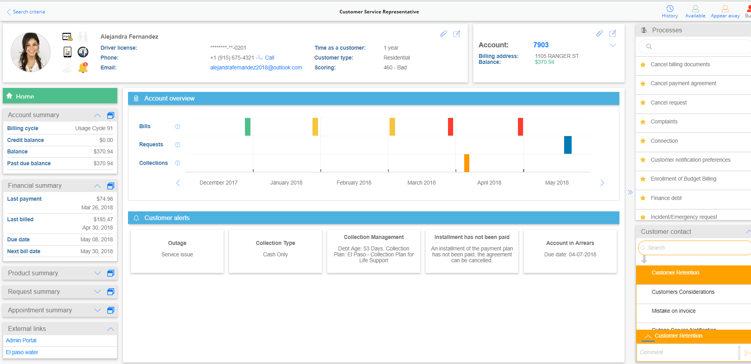

Slide 25


Slide 26
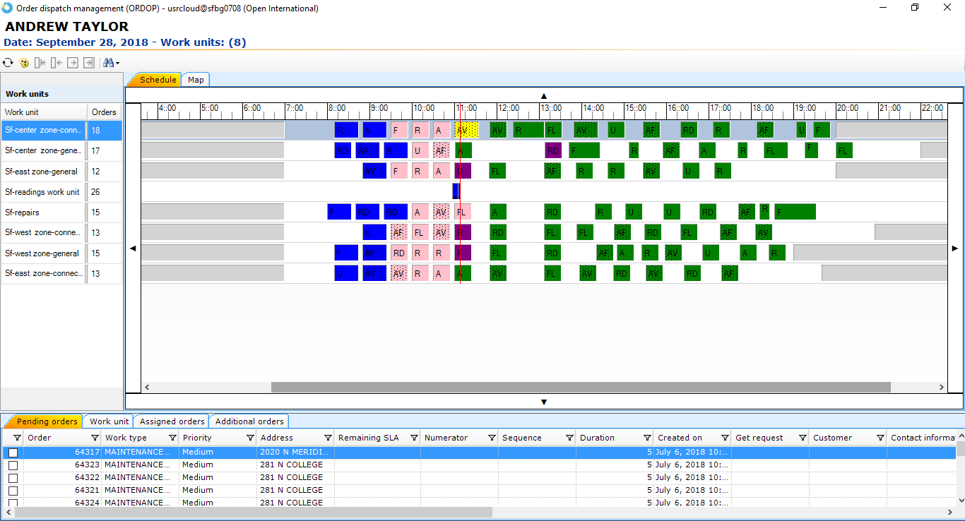

Slide 27


Slide 28
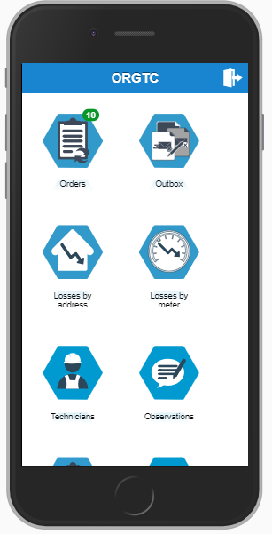
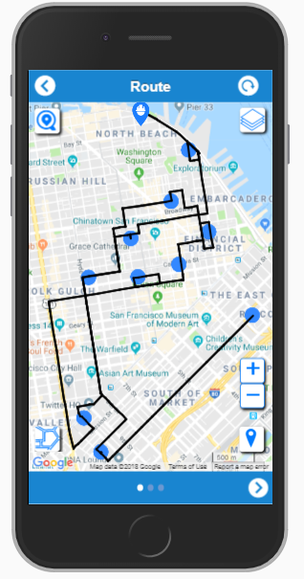
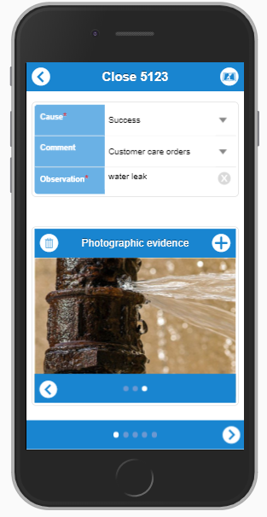
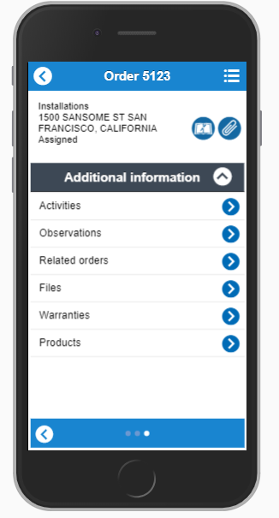
Pantalla Principal
Enrutamiento
Adjuntar archivos
Ordenar Acciones

Slide 29


Slide 30
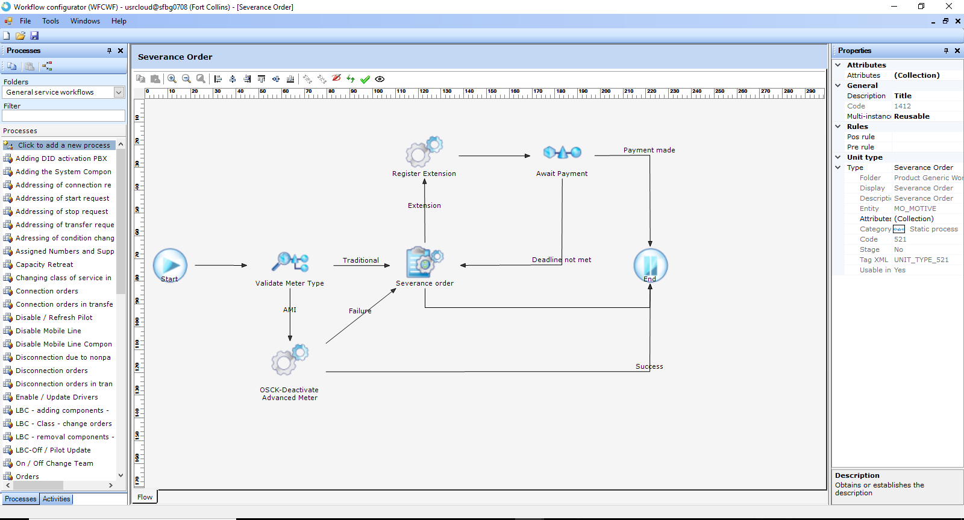

Slide 31

Esta información es confidencial, por lo cual su copia, d

Slide 32
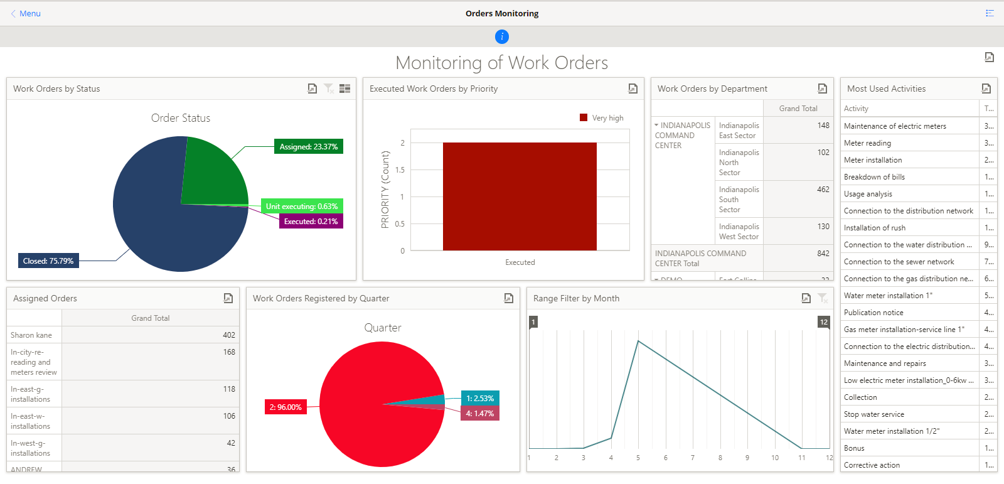

Slide 33

Esta información es confidencial, por lo cual su copia, distribución y/o publicación por cualquier medio está prohibida

Slide 34
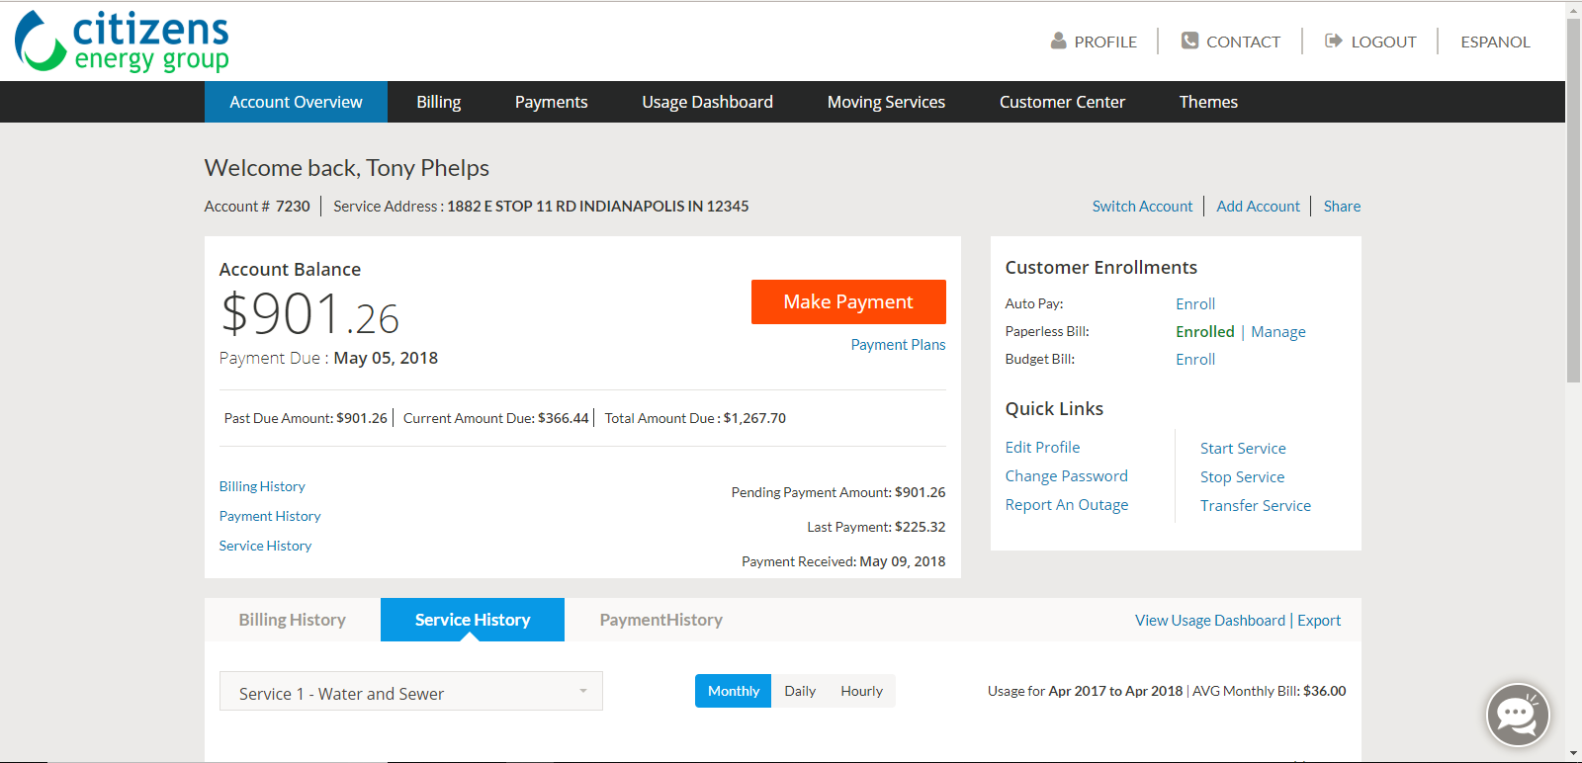


Slide 36
Back-up Slides

Slide 37
Dominios de Arquitectura
Key Features
Customer Domain
Operation Data
Configuration
Rule engines
CUSTOMER SOLUTION
Basic Data
Rules Wizard Editor
Industry Model
Business Line Definition
Customization
INDUSTRY SOLUTION
Industry Data
Contextual Libraries
Development
Open Smartflex
“soft” Product
Workflow Engine
CORE PLATFORM
Product Data
“hard” Product
Framework
Flexibility through configuration, not customization

Slide 38
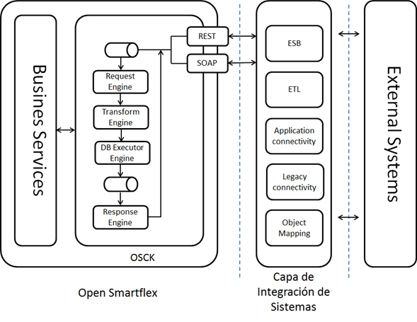
Arquitectura de Integración de Open Smartflex
Características principales:
Integración financiera
  Interface ERP estandarizada y configurable
  60% de los proyectos integrados con ERPs de SAP, Oracle & MSFT
  También se conecta con otros sistemas de contabilidad
Payment Gateway integration
  Bill payments with multiple channels
  Integrado al portal de autoservicio to self-service portal
Out-of-the-Box integration
  APIs 366
  24 EAI Plug-Ins
Business Services
Open Smartflex
System integration layer (optional)
Out-of-the-box designed for seamless integration.

Slide 39
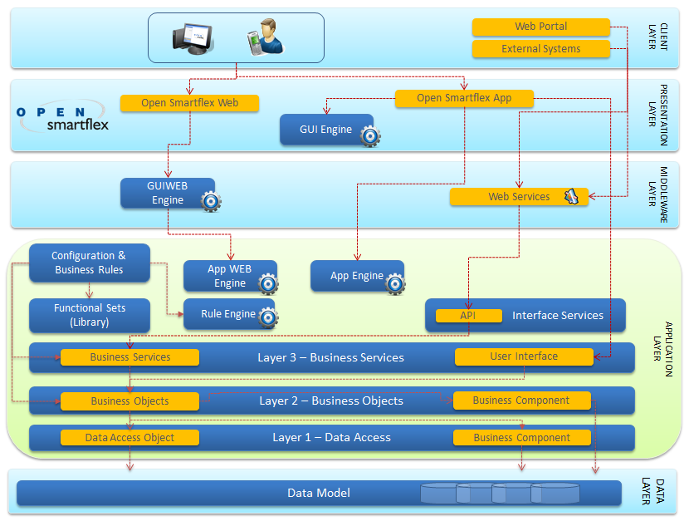
Arquitectura Técnica

Slide 40
Arquitectura General
Multi-Layer Multi-tier
Multi-Layer
Execution platform
Operating System
Hardware
Environment
Front End
Javascript
HTML5/CSS3
.Net
Web Browser
Windows Client
Java Server Pages
Android, MAC OS, Linux
Windows
Tablets
Phones
Desktops
Scalability – Distributed Processing
Presentation Logic
MVC
Pattern
Apache
JBOSS
Linux
Windows
Intel
Based
Servers
Useability – Multidevice Services
Security – LDAP Based AA, Fine Grained Access
Business Logic
Performance Monitoring - SNMP
Multi-tier
SOA
Workflow
Rules
App Server
Business Components
Business Logic Engine
Business Services
Unix Based
Intel/AMD,
IBM Power, UltraSparc
Based Servers
Availability – DB & RAC - LB
Data Access
DAO
Pattern
App Server
Data Access
Object
Unix Based
Intel/AMD,
IBM Power, UltraSparc
Based Servers
Integration
SOAP
Apache Camel
Linux
Windows
Intel
Based
Servers
ESB
Pattern
REST/SOAP
Resources
ODAC
Oracle
Database
Unix
Based
Intel/AMD,
IBM Power, UltraSparc
Based Servers
Technical Capabilities

Slide 41











Open Smartflex Connector Kit(OSCK)
Web Services layer
Routing
Engine
Connection
Components
IoC
DI
TDD
Security
Asyncronous layer (Queues)
Java Beans and Processors layer
DataBase Access Layer
Universal Connection pool
JNDI
Application Server

Slide 42



Modelo de diseño de tarifas
Tarifas residenciales
Simple rates
Billing items
1-Customer
charge
Name: George Smith
Account: 123456
123 Main Street
Due Date: 16/05/2018
Total amount: $1500
Per month
$ 11.65
2-Usage
1-Customer charge
$ 11.65
0 – 150 (CCF)
$1.53
2-Usage
$ 53.55
150 – 999 (CCF)
$3.21
3-City tax
$ 5.35
Based on
$ consumption
3-City tax
10%
TOTAL AMOUNT DUE $ 70.35
Meter size: 2”
Usage: 35 CCF
Location: Outside
Category: Duplex
Business
rules

Slide 43

Modelo de diseño de tarifas
Residential Rate
Complex rates
Billing items
Additional criteria
Name: George Smith
Account: 123456
123 Main Street
Due Date: 16/05/2018
Total amount: $1500
1-Customer
charge
Meter size
Per month
1” $11.10
2” $13.56
Location
Category
1-Customer charge
$ 13.56
2-Usage
0 – 150 (CCF)
Inside city – Single family $1.05
Inside city – Duplex $1.34
Outside city – Single family $1.76
Outside city – Duplex $1.99
2-Usage
$ 69.65
150 – 999 (CCF)
Inside city – Single family $3.21
Inside city – Duplex $3.56
Outside city – Single family $4.08
Outside city – Duplex $4.45
3-City tax
$ 6.26
3-City tax
Based on
$ consumption
Location
Inside city 8%
Outside city 9%
TOTAL AMOUNT DUE $ 89.47
Meter size: 2”
Usage: 35 CCF
Location: Outside
Category: Duplex
Business
rules

Slide 44




Vista rápida de facturación
John Smith
Account: 104042
123 main street
E-bill
Bill #1
Due Date: 25/05/2018
Total amount: $52.05
Name: John Smith
Account: 104042
123 Main Street
Water + sewer
Rate: residential water + sewer
Rate: residential water + sewer
1- Customer charge
2- Water Usage
3- Sewer
Residential water + sewer
1- Customer charge
2- Water Usage
3- Sewer
$11.51
$23.45
$ 8,35
Bill segment #1
456 evergreen st.
Meter: ME_12345
Refuse services
4- Bin charge (q)
5- City tax
$43.31
$ 7.49
$ 1.25
Water
Rate: residential water
Rate: residential water
4- Bin charge (q)
5- City tax
Business rules
Bill segment #2
456 evergreen st.
$ 8.74
TOTAL AMOUNT $52.05
1- Customer charge
2- Water Usage
3- Sewer
4- Bin charge
5- City tax
Ranges
Criteria
From | to | Value
1 | 5 | $2 USD
5 | 10 | $2.5 USD
Rates Values
Service | Meter size | Category
Water | 1” | Single family

Slide 45

Tarifas
12 months
Rate
Rate Values
RATE | LIMITS | VALUE
Base charge | - | $16.34
Tier 1 | 0-50 | $2.63
Tier 2 | 51-100 | $3.00
Tier 3 | 100-∞ | $3.23
Residential water
Commercial water

Slide 46
Master account structure
Master account
Cycle 15
Sub account 1 Cycle 15
Sub account 2 Cycle 10
Sub account 3 Cycle 20

Slide 47
Master account structure
Cycle | Due date
15 | 2/15/2018
10 | 2/10/2018
20 | 2/02/2018
Master account
Cycle 15
Sub account 1 Cycle 15
Sub account 2 Cycle 10
Sub account 3 Cycle 20
Master Acc. $120
Sub Accs. $254
Total: $374
Due date: 2/15/18
$100
$80
$74
Due date: 2/15/18
Due date: 2/10/18
Due date: 2/02/18
Due date: 2/15/18
Due date: 2/15/18

Slide 48
Sub account 2 – Due date
Jan
Feb
Mar
Apr
Master Account
Cycle 15
15 - Jan
15 - Feb
15 - Mar
15 - Apr
Jan
Feb
Mar
Apr
Sub Account 2
Cycle 10
10 - Jan
10- Feb
10 - Mar
10 - Apr

Slide 49
Sub account 3 – Due date
Jan
Feb
Mar
Apr
Master Account
Cycle 15
15 - Jan
15 - Feb
15 - Mar
15 - Apr
Jan
Feb
Mar
Apr
Sub Account 3
Cycle 20
2 - Jan
2- Feb
2 - Mar
2 - Apr

Slide 50
Master account structure
Master account
Cycle 15
Sub account 1 Cycle 15
Sub account 2 Cycle 10
Sub account 3 Cycle 20
Payment: $80
Payment: $200
Payment: $0
Payment: $6
Master Acc. $0
Sub Accs. $174
Total: $174
Master Acc. $0
Sub Accs. $180
Total: $180
Master Acc. $0
Sub Accs. $254
Total: $254
Master Acc. $120
Sub Accs. $254
Total: $374
$100
$74
$0
$100
$80
$74

Slide 51
Caso de uso
Customer service
Field service
Reports & Dashboards
Customer care overview
Self-service portal
Dispatch
Mobile
Reports
Dashboards

Slide 52
Caso de uso
Customer service
Field service
Reports & Dashboards
Customer care overview
Self-service portal
Dispatch
Mobile
Reports
Dashboards

Slide 53
Caso de uso
Customer service
Field service
Reports & Dashboards
Customer care overview
Self-service portal
Dispatch
Mobile
Reports
Dashboards

Slide 55
Fundamentos de Open Smartflex
Flexibilidad
Integración
Convergencia
MOTOR DE REGLAS
WORKFLOWS
FRAMEWORKS
INTEGRACIÓN NATIVA
MODULAR
MÚLTIPLES INDUSTRIAS
CATÁLOGO DE PRODUCTO SÓLIDO
Listo para operar
Eficiencia
COMPLETO
PRÁCTICAS ÉXITOSAS
PRE-CONFIGURADAS
PRE-PROBADO
UN MILLION DE FACTURAS/HR
MENOR HUELLA
INTERFAZ DE USUARIO ESTANDARIZADA

Slide 56


Open Smartflex en un proveedor de servicios
CUSTOMER
IN STORE
PHONE
MOBILE
WEB
ERP
BUSINESS
INTELLIGENCE
EAM
CIS/CSS/FIELD SERVICE/BOSS
PAYMENT
SERVICES
FINANCIAL
METER DATA MANAGEMENT, NETWORK MANAGEMENT SYSTEMS
GIS
INFRASTRUCTURE
Notes:
redo. Will draft

Slide 57



Máxima flexibilidad
Customer Hierarchy
CUSTOMER
SERVICE AGREEMENTS
PRODUCTS
Billing Engine
COMMERCIAL PLANS
BILLING COMPONENTS
Billing Rules

Slide 58
Servicios
Maximice su inversión en la solución y logre los niveles más altos de productividad

Slide 59
Metodología Comprobada
RECURSOS
CRONOGRAMA
COMUNICACIÓN
PMO
BASADA EN LAS MEJORES PRÁCTICAS DE PMBOK
30 AÑOS DE MEJORAMIENTO CONTINUO
ISO 9000
CONTROL Y SOPORTE DE PMO
RIESGOS
DOCUMENTACIÓN
FINANZAS
ALCANCE

Slide 60
Implementación de proyecto
Planning
PROJECT PLAN PRESSENTATION
PROJECT COMMUNICATION
Follow up & Control
Execution
PROJECT FOLLOW UP
INDUSTRY SOL. PRESENTATION
Start
PMO FOLLOW UP
CUSTOMER SOL. PRESENTATION
COMMERCIAL HANDOFF
INDICATORS MONITORING
SOLUTION ACCEPTANCE
Lead team sign off
PREPARATION ACTIVITIES
ISSUES FOLLOW UP
END USER TRAINNING
ISO AUDITS
ROLL OUT
CUSTOMER SURVEYS
SOLUTION STABILIZATION
Closing and wrap up
Support
ADMIN
CLOSING
PROJECT CLOSING
REQUIREMENTS
SIGN OFF
Notes:
Slide with project implementation steps

Slide 61




Services Especializados
Integración
Migración & Activación
Entrenamiento & Certificación
Herramientas
CONTROL DE LA CONFIGURACIÓN, MIGRACIÓN INTEGRACIÓN, NUBE
Contamos con un equipo de expertos dedicado al soporte de un completo portafolio de servicios

Slide 62



Soporte
Soporte a la
Solución y
Mantenimiento
Actualizaciones
de Producto
Entrenamiento y Certificación
SOPORTE 7x24 ON-LINE
RECURSOS IDENTIFICADOS
GESTIÓN DE ANS
MONITOREO DE LA APLICACIÓN
SERVICIOS DE CONSULTORÍA
EXTENSIÓN DE LA SOLUCIÓN
SAO
ANÁLISIS DE BRECHA
ACTUALIZACIONES CONTINUAS
CONSULTORES EXPERTOS
EXTENSION DE LA SOLUCIÓN
ON LINE
ON PREMISE
SOLUTION, OPERACIÓN Y PROCESOS
Mejore en forma continua su solución y obtenga el mayor retorno de su inversión

Slide 63


Operación
STANDARD
CUMPLIENDO CON LAS PRÁCTICAS, PROCESOS Y PROCEDIMIENTOS ITIL
IaaS, PaaS, SaaS
SEGURIDAD CIBERNÉTICA
ALTA DISPONIBILIDAD
REDUNDANCIA
RECUPERACIÓN ANTE DESASTRES
PUBLIC CLOUD
CLOUD
ON PREMISE
PRIVATE CLOUD
PARTICULAR
Notes:
Complement

Slide 64
Equipo Experto
Aprendizaje
Certificaciones

Slide 65
ESTRATEGIA
DE MERCADO

Slide 66



Major Corporate Objectives & Key Actions
Liderazgo de mercado enfocado en la innovación
Scale
organization
Expansión Comercial
R&D organization (Bimodal)
Deploy Innovation Culture (Da Vinci)
Launching operations in North America in 2018 CSWEEK
Product portfolio expansion to create more sales opportunities
Strategic Partnerships
Organizational expansion plan to support growth
Enhanced Marketing Support

Slide 67

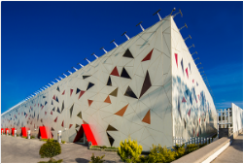


Industry and Tech Events
Smart Water Summit
Orlando, USA
+100 attendees
Open sponsored the event and presented our CIS solution in order to validate product fit on the market. Also, we had feedback directly from water utilities about our CIS functional scope.
ANEAS
Puebla, Mexico
+10,000 attendees
Open headed a panel of interdisciplinary industry experts from 3 countries to analyze different points of view on the reuse of wastewater, not only to sustainably combat water scarcity, but also as a business opportunity for municipal utility companies.
CIER
Medellin, Colombia
+300 attendees
Open was an active sponsor of the congress and share its vision about Smartgrids and how prosumers are changing the traditional business processes of Utilities for new innovative business models.
America Digital
Santiago, Chile
+5,000 attendees
Open shared its own Digital Transformation model for Utilities, based on an analogy with biological evolution, that defines a path to adopt the digital technologies (cloud, mobility, etc.) which were the central topic of the congress.

Slide 68
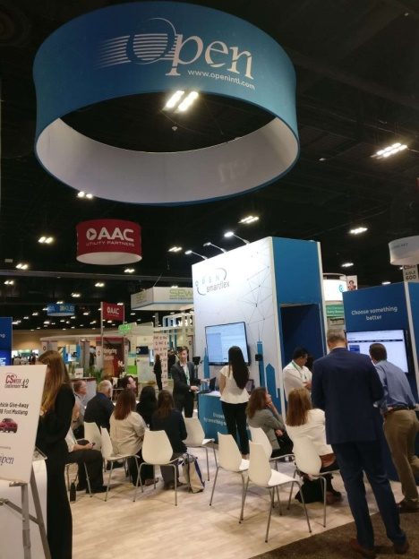
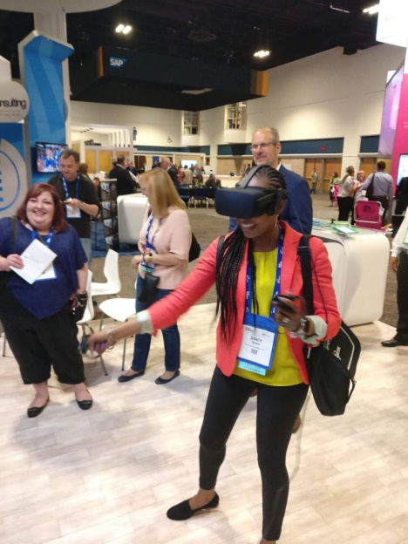
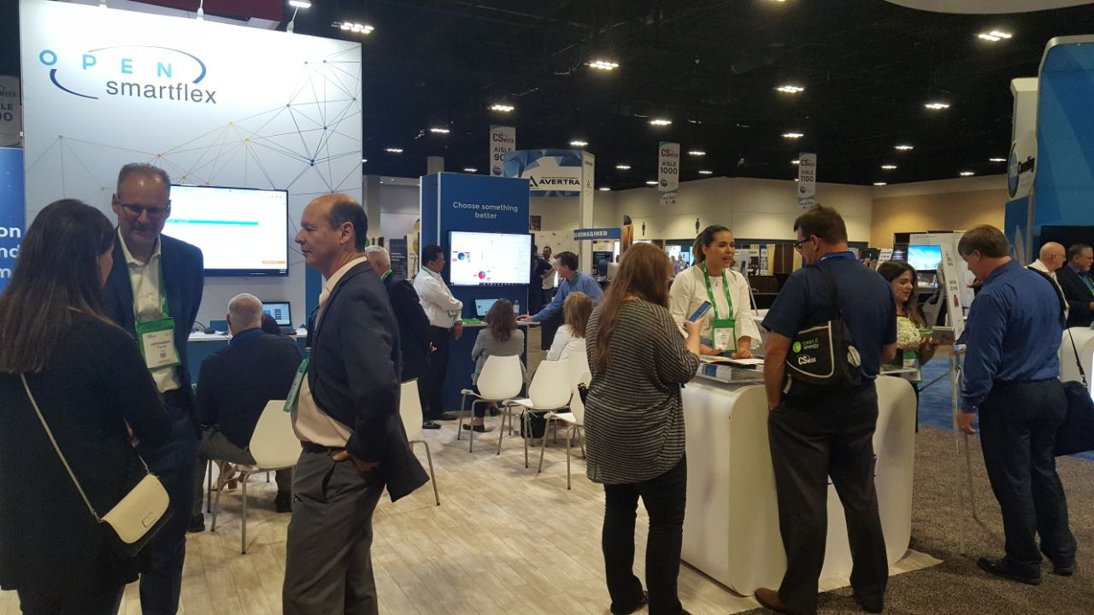
Eventos tecnológicos y de industria: CS Week

Slide 69
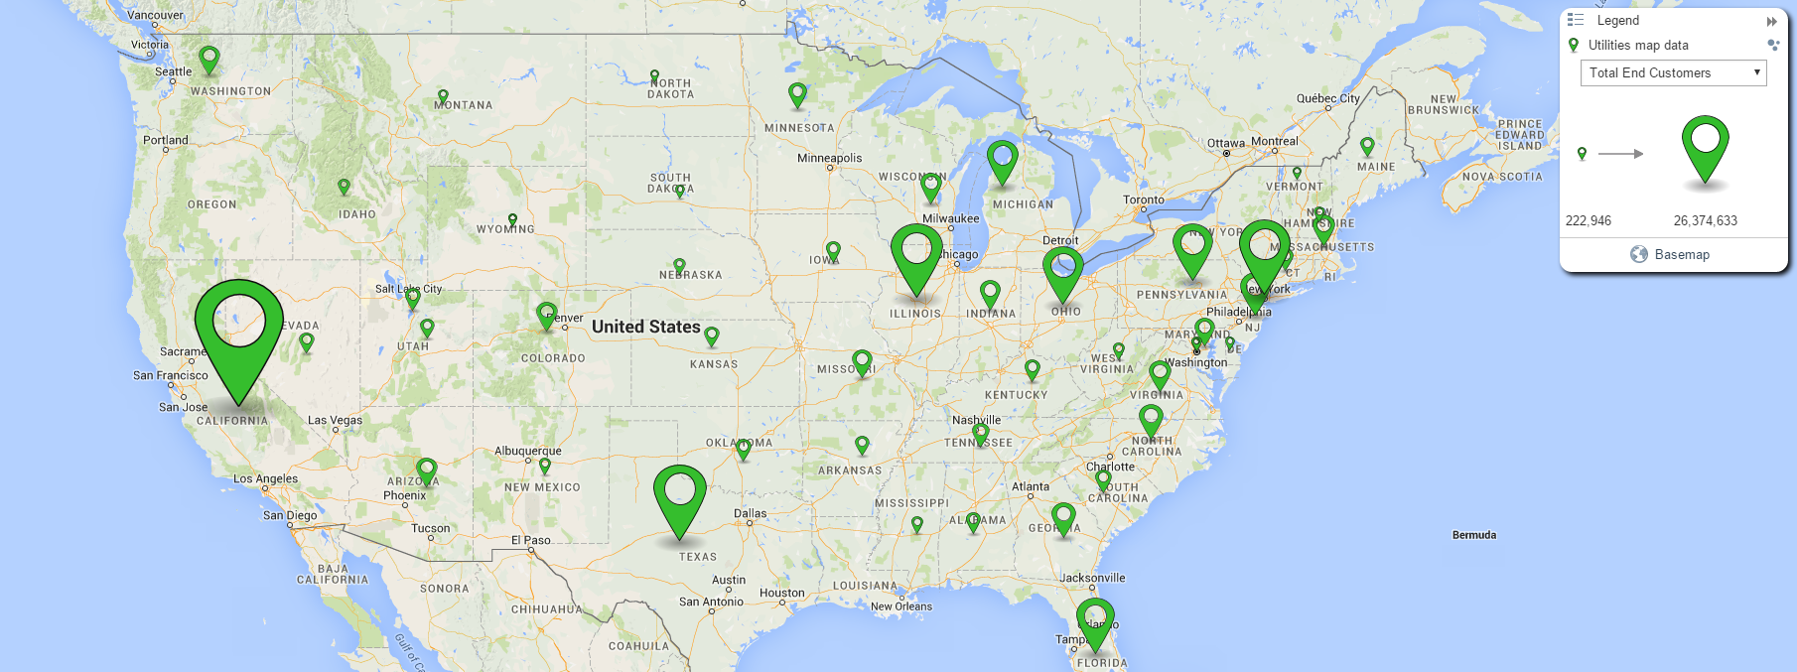
Plan de Expansión Geográfica
US Prospects Geographic Distribution
1288 target utility companies
Focus on municipal, state and large coops utility companies of Tier 2 (30K – 300K customers)
We were selected by El Paso Water. El Paso Water have some concerns about Colombia geo – polithical situation so El Paso Water is not sure to go ahead with Open.
Fuimos seleccionados por la ciudad de Fort Collins porque tenemos funcionalidades de operación y facturación para nuevos servicios de banda ancha (Internet, video and telefonía) as well as state-of-the-art billing and operations for four existing utility services (electric, water, wastewater and stormwater). We should sign contracts at the end of July and start the implementation project in august (24 months).
Notes:
Fort Collins: We need your help to provide required VISAs for our engineers in order they can deploy our solution and transfer knowledge to Milestone and Fort Collins.
El Paso: We need your help to make light on El Paso authorities and encourage them to advance with this business in order to increase the commerce between our countries.

